Slide 1
O método – Aprender a aprender
“Aquele que adora praticar sem estudar a teoria é como o marinheiro que embarca sem navio, sem leme e compasso, e nunca sabe onde pode ir parar.” Leonardo da Vinci (1452-1519)
“A primeira coisa que eles procuram na Google, é a tua capacidade de aprender coisas novas rapidamente.”
Laszlo Bock, former SVP of People Operations at Google

Slide 2
Estatística (Ciência dos dados)
“O pensamento estatístico será um dia tão necessário para a qualificação para uma cidadania eficiente como a capacidade
de ler e escrever.”
H.G. Wells (Escritor inglês, ficção ciêntifica, 1866 – 1946)
“O próximo século será seguramente o século dos dados.”
David Donoho (in 2000, 1957 -)
“But people don’t want data. They want answers!”
David Hand (1950 - )

Slide 3


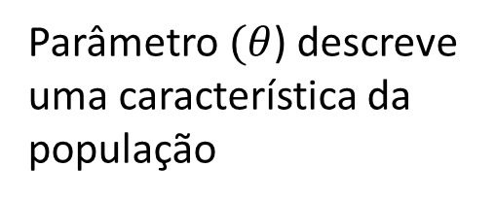
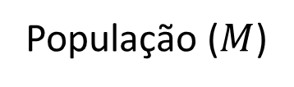
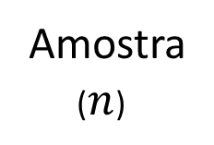
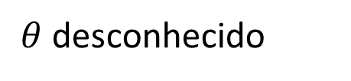
Amostragem: Introdução
Realidade
População ($M$)
T
E
O
R
I
A
P
R
O
B
A
B.
Modelo Probabilistico
I
NF
E
R
Ê
N
C
I
A
I
N
DU
Ç
Ã
O
D
E
DUÇÃO
$θ$desconhecido
Amostra
($n$)
Incerteza
Cálculo Probabilidades
Parâmetro $(θ$) descreve uma característica da população
Amostragem aleatória
Inferência
Rigor

Slide 4
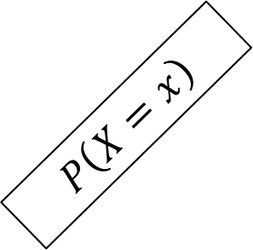

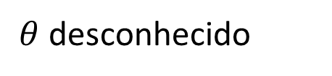
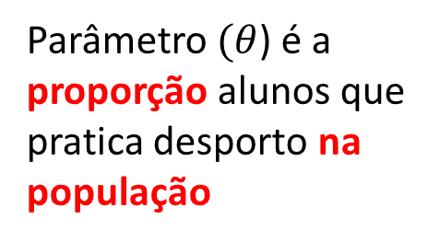

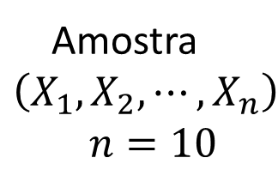
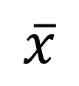
Amostragem: Introdução
Prática desporto
Alunos ISEG 2017/18 ($M$)
T
E
O
R
I
A
P
R
O
B
A
B.
Modelo Probabilistico
$$X\sim B\left(n, θ\right)$$
$θ$desconhecido
Amostra
$$\left(X_{1},X_{2},⋯,X_{n}\right)$$
$$n=10$$
$$\overline{x}$$
Inferência
Proporção alunos que pratica desporto na amostra
Parâmetro $(θ$) é a proporção alunos que pratica desporto na população
$$P\left(X=x\right)$$

Slide 5
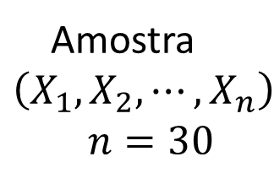
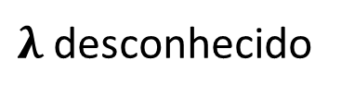
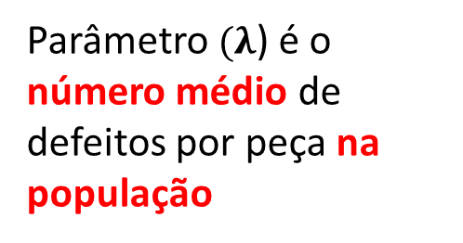

Amostragem: Introdução
Avaliar qualidade produção de uma fábrica têxtil
Peças de fazenda produzidas
T
E
O
R
I
A
P
R
O
B
A
B.
Modelo Probabilistico
$$X\sim Po\left(λ\right)$$
$λ$ desconhecido
Amostra
$$\left(X_{1},X_{2},⋯,X_{n}\right)$$
$$n=30$$
$$\overline{x}$$
Inferência
número médio de defeitos por peça na amostra
Parâmetro $(λ$) é o número médio de defeitos por peça na população
$$P\left(X=x\right)$$

Slide 6
Capítulo 6 - Amostragem
6.2 - Especificação.
• Especificação de um modelo (universo/população)
  Escolha de uma família de modelos probabilísticos para descrever a distribuição da população.

Slide 7
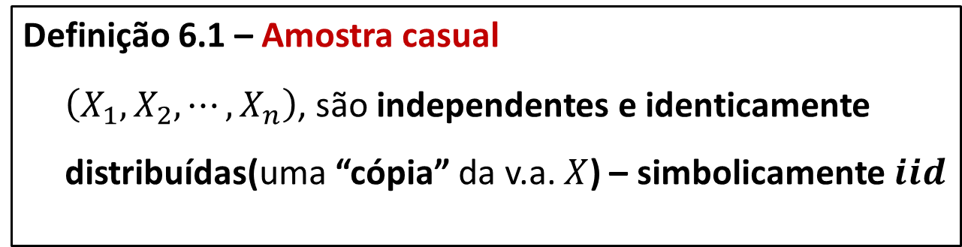
Amostragem fiquei aqui
População
Conjunto de “números” dos quais se extrai uma amostra
• Distribuição da população
Descreve o modo como se distribuem esses “números”
Amostra casual
Cada elemento da população tem igual probabilidade de ser selecionado
Definição 6.1 – Amostra casual
$\left(X_{1},X_{2},⋯,X_{n}\right)$, são independentes e identicamente distribuídas(uma “cópia” da v.a. $X$) – simbolicamente $iid$

Slide 8






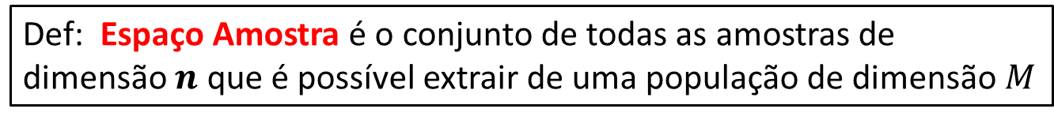

Amostragem
Amostra aleatória
Espaço Amostra
$$\left(x_{11},x_{12},⋯,x_{1n}\right)$$
População $\left(M\right)$
$$\left(x_{21},x_{22},⋯,x_{2n}\right)$$
Amostras observadas
ou
particulares
$$\left(x_{31},x_{32},⋯,x_{3n}\right)$$
$$⋮$$
$$\left(x_{m1},x_{m2},⋯,x_{mn}\right)$$
Def: Espaço Amostra é o conjunto de todas as amostras de dimensão $n$ que é possível extrair de uma população de dimensão $M$

Slide 9
Amostragem
Análise Estatística
  Determinar que generalizações, baseadas na amostra, podem ser feitas acerca da população
Abordagem Frequencista
  O aspecto central da análise estatística consiste em reconhecer a variabilidade dos diferentes conjuntos amostrais
“Statistics is the science of variation.”
Douglas M. Bates (1949 -)

Slide 10
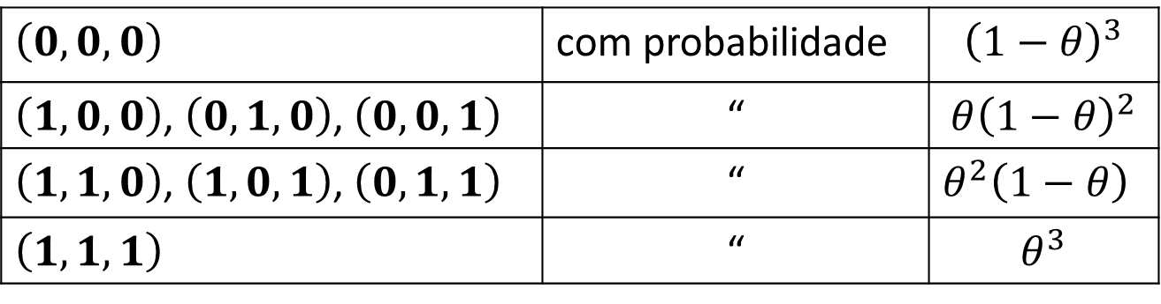
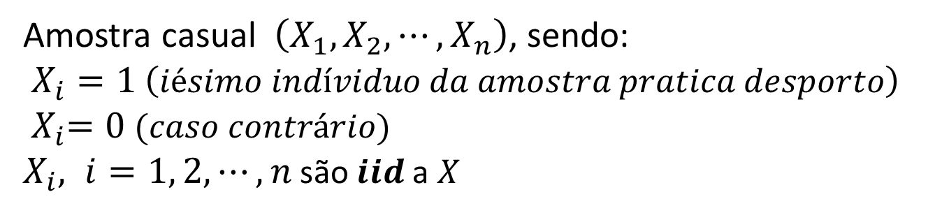

Exemplo – Assuma-se que $X$ (prática ou não de desporto)$\sim B\left(1,θ\right)$
$$Modelo será:$$
$$F_{θ}=\left\{f\left(x|θ\right)=θ^{x}{\left(1−θ\right)}^{1−x}:x∈\left\{0,1\right\}Ʌ θ∈Θ=\left(0,1\right)\right\}$$
Amostra casual $\left(X_{1},X_{2},⋯,X_{n}\right)$, sendo:
$X_{i}=1$ $\left(iésimo indíviduo da amostra pratica desporto\right)$
${ X}_{i}=0$ $(caso contrário)$
$X_{i}, i=1, 2, ⋯,n$ são $iid$ a $X$
Suponha-se que a amostra tem dimensão $n=3$.
Espaço amostra terá 8 elementos:
$$\left(0,0,0\right)$$ | com probabilidade | $${\left(1−θ\right)}^{3}$$
$\left(1,0,0\right)$, $\left(0,1,0\right)$, $\left(0,0,1\right)$ | “ | $${θ\left(1−θ\right)}^{2}$$
$\left(1,1,0\right)$, $\left(1,0,1\right)$, $\left(0,1,1\right)$ | “ | $$θ^{2}\left(1−θ\right)$$
$$\left(1,1,1\right)$$ | “ | $$θ^{3}$$

Slide 11
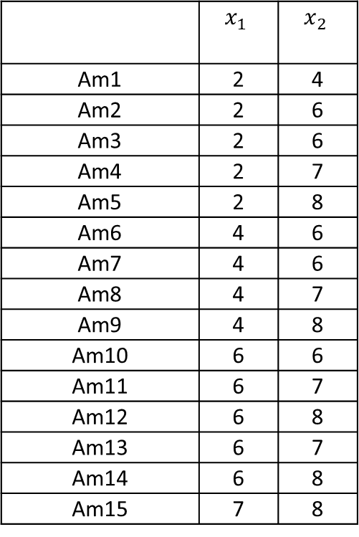

Amostragem
Uma empresa tem 6 trabalhadores. O número de anos de experiência dos mesmos é $\left\{2, 4, 6, 6, 7, 8\right\}$. Seleccionaram-se amostras de 2 trabalhadores sem reposição. O espaço amostra contem 15 amostras diferentes representadas na tabela abaixo:
 | $$x_{1}$$ | $$x_{2}$$
Am1 | 2 | 4
Am2 | 2 | 6
Am3 | 2 | 6
Am4 | 2 | 7
Am5 | 2 | 8
Am6 | 4 | 6
Am7 | 4 | 6
Am8 | 4 | 7
Am9 | 4 | 8
Am10 | 6 | 6
Am11 | 6 | 7
Am12 | 6 | 8
Am13 | 6 | 7
Am14 | 6 | 8
Am15 | 7 | 8
Cada uma das 15 amostras tem a mesma probabilidade de ser selecionada.

Slide 12
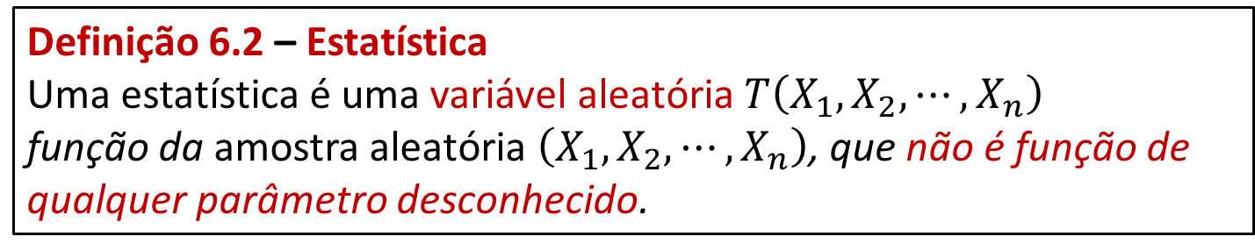
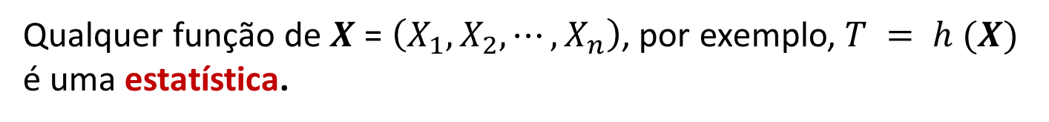
Amostragem
6.3 – Estatística
A estatística descreve uma característica da amostra
Permite condensar a informação amostral num único número.
Qualquer função de $X$ = $\left(X_{1},X_{2},⋯,X_{n}\right)$, por exemplo, $T = h (X)$
é uma estatística.
Definição 6.2 – Estatística
Uma estatística é uma variável aleatória $T\left(X_{1},X_{2},⋯,X_{n}\right)$
função da amostra aleatória $\left(X_{1},X_{2},⋯,X_{n}\right)$, que não é função de qualquer parâmetro desconhecido.

Slide 13
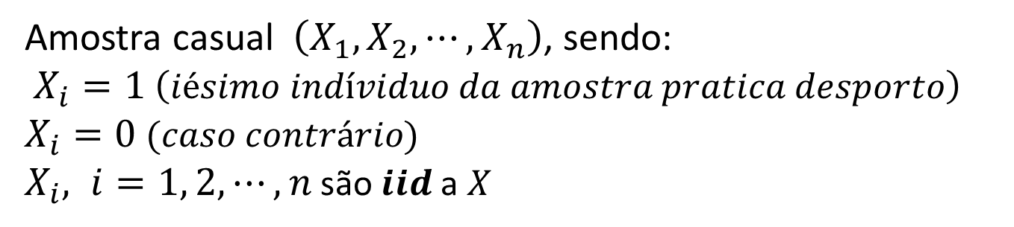
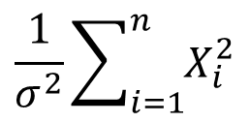

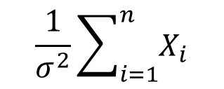
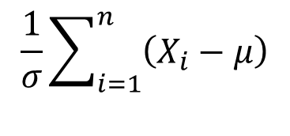

Amostragem
Exemplo 6.7 – Se $\left(X_{1},X_{2},⋯,X_{n}\right)$ é amostra casual de uma população de Bernoulli, as estatísticas:
$T_{1}\left(X_{1},X_{2},⋯,X_{n}\right)=\sum_{i=1}^{n}{X_{i}}$, representa o número de “sucessos” na amostra,
$T_{2}\left(X_{1},X_{2},⋯,X_{n}\right)={\sum_{i=1}^{n}{X_{i}}}/n$, indica a proporção de “sucessos” na amostra.
Exemplo 6.9 – Se $\left(X_{1},X_{2},⋯,X_{n}\right)$ é amostra casual de uma população normal $X\sim N\left(μ, σ^{2}\right)$ com parâmetros desconhecidos,
São estatísticas unidimensionais:
$$\sum_{i=1}^{n}{X_{i} }$$
$$\overline{X}={\sum_{i=1}^{n}{X_{i}}}/n$$
$$\sum_{i=1}^{n}{X_{i}^{2}}$$
$\frac{1}{n}\sum_{i=1}^{n}{X_{i}^{2}}$
Não são estatísticas:
$$\frac{1}{σ}\sum_{i=1}^{n}{\left(X_{i}−μ\right)}$$
$$\frac{1}{σ^{2}}\sum_{i=1}^{n}{X_{i}}$$
$$\frac{1}{σ^{2}}\sum_{i=1}^{n}{X_{i}^{2}}$$

Slide 14
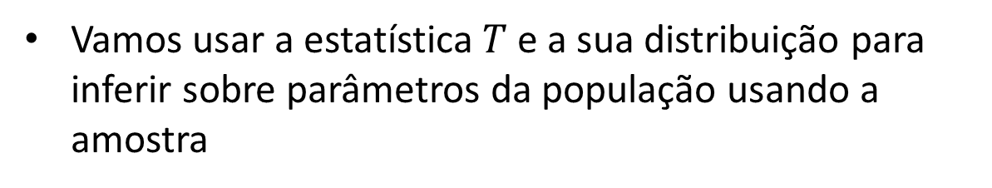

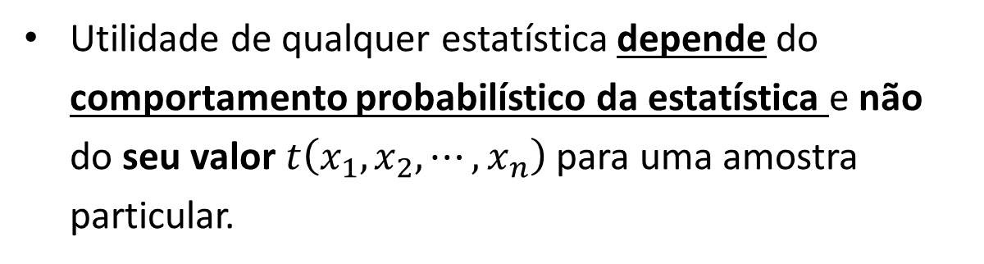
Amostragem
Distribuições amostrais
Distribuição da estatística $T$.
Pode ser difícil de obter
Vamos usar a estatística $T$ e a sua distribuição para inferir sobre parâmetros da população usando a amostra
Utilidade de qualquer estatística depende do comportamento probabilístico da estatística e não do seu valor $t\left(x_{1},x_{2},⋯,x_{n}\right)$ para uma amostra particular.

Slide 15
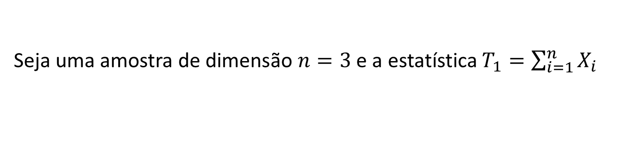
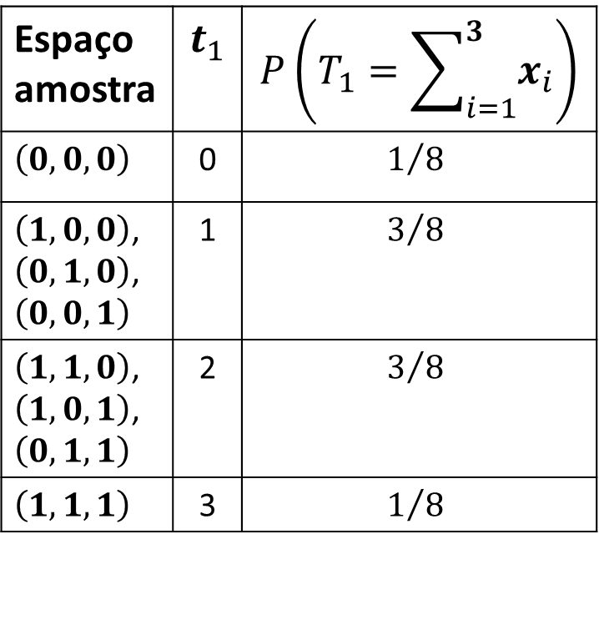
Amostragem
Exemplo – Assuma-se que $X$ (prática ou não de desporto)$\sim B\left(1,θ\right)$
Seja uma amostra de dimensão $n=3$ e a estatística $T_{1}=\sum_{i=1}^{n}{X_{i}}$
número de sucessos na amostra
Espaço amostra | $$t_{1}$$ | $$P\left(T_{1}=\sum_{i=1}^{3}{x_{i}}\right)$$
$$\left(0,0,0\right)$$ | 0 | $$1/8$$
$\left(1,0,0\right)$, $\left(0,1,0\right)$, $\left(0,0,1\right)$ | 1 | $$3/8$$
$\left(1,1,0\right)$, $\left(1,0,1\right)$, $\left(0,1,1\right)$ | 2 | $$3/8$$
$$\left(1,1,1\right)$$ | 3 | $$1/8$$

Slide 16
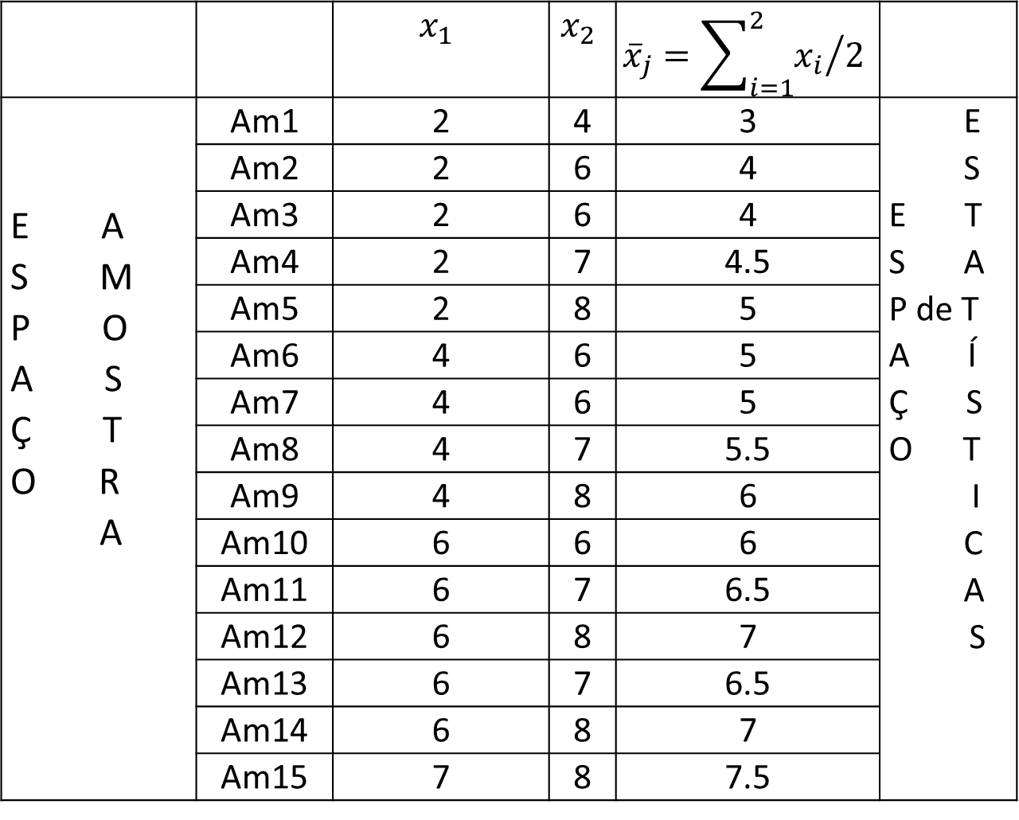
Amostragem
 |  | $$x_{1}$$ | $$x_{2}$$ | $${\overline{x}}_{j}={\sum_{i=1}^{2}{x_{i}}}/2$$
E A S M P O A S Ç T O R A | Am1 | 2 | 4 | 3 | E S E T S A P de T A Í Ç S O T I C A S
 | Am2 | 2 | 6 | 4
 | Am3 | 2 | 6 | 4
 | Am4 | 2 | 7 | 4.5
 | Am5 | 2 | 8 | 5
 | Am6 | 4 | 6 | 5
 | Am7 | 4 | 6 | 5
 | Am8 | 4 | 7 | 5.5
 | Am9 | 4 | 8 | 6
 | Am10 | 6 | 6 | 6
 | Am11 | 6 | 7 | 6.5
 | Am12 | 6 | 8 | 7
 | Am13 | 6 | 7 | 6.5
 | Am14 | 6 | 8 | 7
 | Am15 | 7 | 8 | 7.5

Slide 17
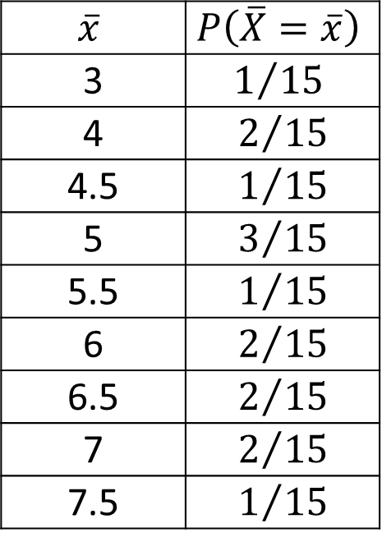

Amostragem
$$t\left(x_{1j},x_{2j}\right)={\overline{x}}_{j}={\sum_{i=1}^{2}{x_{ij}}}/2 \left(j=1, 2, ⋯,15\right)$$
Estatística $T\left(x_{1j},x_{2j}\right)={\overline{X}}_{j}$ é uma variável aleatória
$$\overline{x}$$ | $$P\left(\overline{X}=\overline{x}\right)$$
3 | $$1/{15}$$
4 | $$2/{15}$$
4.5 | $$1/{15}$$
5 | $$3/{15}$$
5.5 | $$1/{15}$$
6 | $$2/{15}$$
6.5 | $$2/{15}$$
7 | $$2/{15}$$
7.5 | $$1/{15}$$

Slide 18

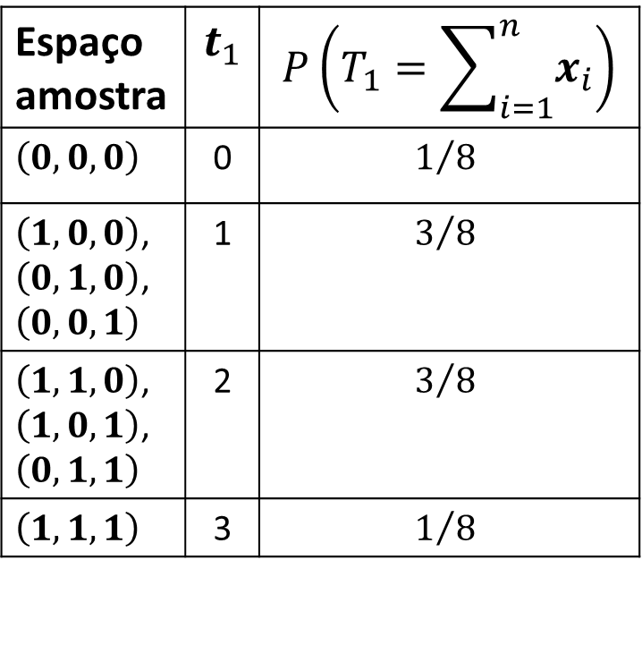
Amostragem
Distribuições por amostragem do mínimo e do máximo da amostra.
Seja a amostra $\left(X_{1},X_{2},⋯,X_{n}\right)$ onde $X_{i}\sim F\left(x\right)$, f.d.p ou f.p. $f\left(x\right)$.
• Estatísticas de ordem: obtêm-se ordenando a amostra:
$$\underset{Min\left\{X_{i}\right\}}{\underbrace{X_{\left(1\right)}}}≤X_{\left(2\right)}≤⋯≤\underset{Max\left\{X_{i}\right\}}{\underbrace{X_{\left(n\right)}}}$$
• Distribuição do mínimo:
$G_{\left(1\right)}\left(X\right)=P\left(X_{\left(1\right)}≤x\right)=1−{\left[1−F\left(x\right)\right]}^{n}$
• Distribuição do máximo:
$$G_{\left(n\right)}\left(X\right)=P\left(X_{\left(n\right)}≤x\right)={\left[F\left(x\right)\right]}^{n}$$

Slide 19









• Distribuição do máximo:
$$G_{\left(n\right)}\left(X\right)=P\left(X_{\left(n\right)}≤x\right)={\left[F\left(x\right)\right]}^{n}$$
$$X_{\left(1\right)}$$
$$X_{\left(2\right)}$$
$$X_{\left(n\right)}$$
$$x$$
$$G_{\left(n\right)}\left(X\right)=P\left(X_{\left(n\right)}≤x\right)=P\left(X_{\left(1\right)}≤x,X_{\left(2\right)}≤x, ⋯,X_{\left(n\right)}≤x\right)$$
$$=P\left(X_{1}≤x,X_{2}≤x, ⋯,X_{n}≤x\right)$$
$X_{i}$independentes
$$=P\left(X_{1}≤x)∗P(X_{2}≤x)∗ ⋯∗P(X_{n}≤x\right)$$
$X_{i}$i.i.d a $X$
$$=P\left(X≤x)∗P(X≤x)∗ ⋯∗P(X≤x\right)$$
$=$ $F_{X}\left(x\right)∗F_{X}\left(x\right){∗⋯∗F}_{X}\left(x\right)$=${\left[F\left(x\right)\right]}^{n}$

Slide 20





• Distribuição do mínimo:
$$G_{\left(1\right)}\left(X\right)=P\left(X_{\left(1\right)}≤x\right)=1−{\left[1−F\left(x\right)\right]}^{n}$$
$$x$$
$$X_{\left(n\right)}$$
$$X_{\left(1\right)}$$
$$X_{\left(2\right)}$$
$$G_{\left(1\right)}\left(X\right)=P\left(X_{\left(1\right)}≤x\right)=1−P\left(X_{\left(1\right)}>x\right)$$
$$=1− P\left(X_{\left(1\right)}>x,X_{\left(2\right)}>x, ⋯,X_{\left(n\right)}>x\right)$$
$$=1−P\left(X_{1}>x,X_{2}>x, ⋯,X_{n}>x\right)$$
$X_{i}$independentes
$$=1−\left[P\left(X_{1}>x)∗P(X_{2}>x)∗ ⋯∗P(X_{n}>x\right)\right]$$
$X_{i}$ i.i.d a $X$
$$=1−\left[P\left(X>x)∗P(X>x)∗ ⋯∗P(X>x\right)\right]$$
$$=1−\left[\left(1−F_{X}\left(x\right)\right)∗\left(1−F_{X}\left(x\right)\right)∗⋯∗\left(1−F_{X}\left(x\right)\right)\right]$$
$$=1−{\left[1−F_{X}\left(x\right)\right]}^{n}$$

Slide 21
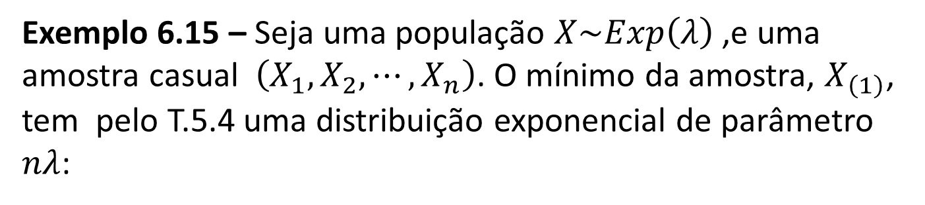
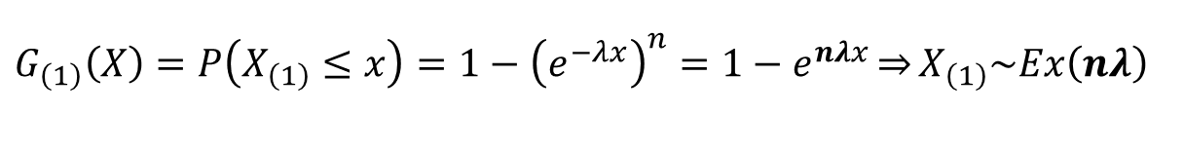
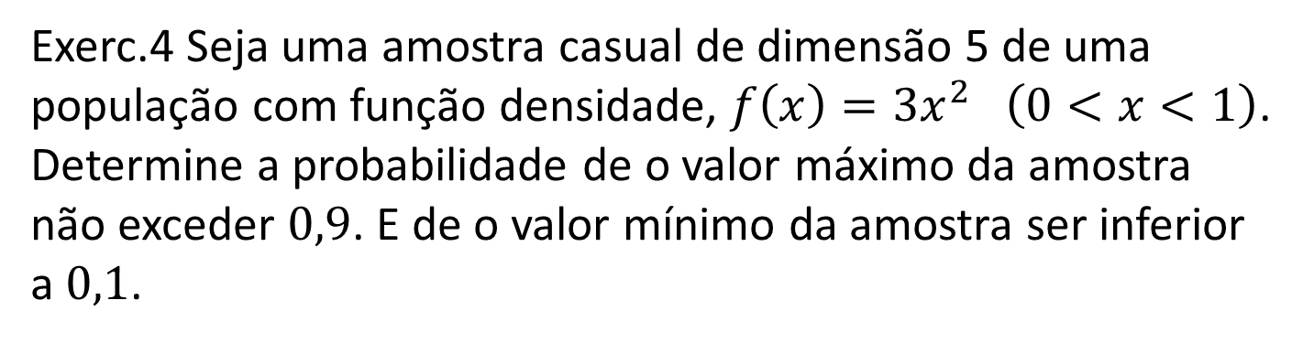
Amostragem
Exemplo 6.15 – Seja uma população $X\sim Exp\left(λ\right)$ ,e uma amostra casual $\left(X_{1},X_{2},⋯,X_{n}\right)$. O mínimo da amostra, $X_{\left(1\right)}$, tem pelo T.5.4 uma distribuição exponencial de parâmetro $nλ$:
A distribuição do mínimo da amostra, $X_{\left(1\right)}$ é:
$G_{\left(1\right)}\left(X\right)=P\left(X_{\left(1\right)}≤x\right)=1−{\left[1−F\left(x\right)\right]}^{n}$=$1−{\left[1−\left(1−e^{−λx}\right)\right]}^{n}$
$$G_{\left(1\right)}\left(X\right)=P\left(X_{\left(1\right)}≤x\right)=1−{\left(e^{−λx}\right)}^{n}=1−e^{nλx}\overset{⇒}{}X_{\left(1\right)}\sim Ex\left(nλ\right)$$
Exerc.4 Seja uma amostra casual de dimensão 5 de uma população com função densidade, $f\left(x\right)=3x^{2} \left(0<x<1\right)$. Determine a probabilidade de o valor máximo da amostra não exceder $0,9$. E de o valor mínimo da amostra ser inferior a $0,1$.

Slide 22
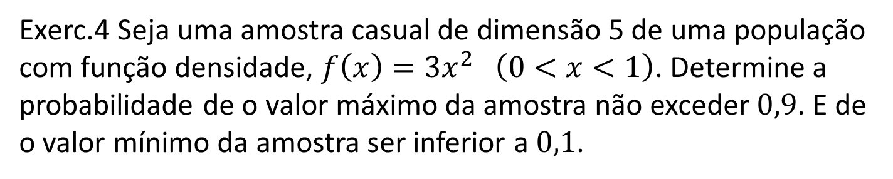
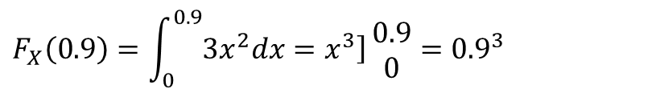
Amostragem
Exerc.4 Seja uma amostra casual de dimensão 5 de uma população com função densidade, $f\left(x\right)=3x^{2} \left(0<x<1\right)$. Determine a probabilidade de o valor máximo da amostra não exceder $0,9$. E de o valor mínimo da amostra ser inferior a $0,1$.
$$P\left(X_{\left(n\right)}≤0.9\right)={\left[F_{X}\left(0.9\right)\right]}^{5}={\left[{0.9}^{3}\right]}^{5}={0.9}^{15}$$
$$F_{X}\left(0.9\right)=\int_{0}^{0.9}{3x^{2}dx=\left.x^{3}\right]}\begin{matrix}0.9 \\ 0\end{matrix}={0.9}^{3}$$
$$P\left(X_{\left(1\right)}<0.1\right)=1−{\left[1−F\left(0.1\right)\right]}^{5}=1−{\left[{1−0.1}^{3}\right]}^{5}$$

Slide 23
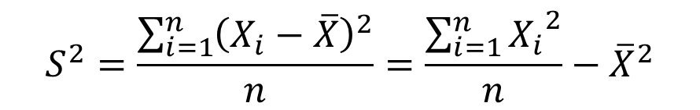

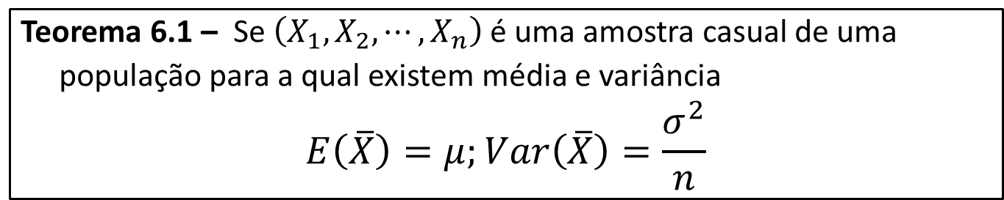
Amostragem
Média e variância amostrais
Média amostral
$$\overline{X}=\frac{\sum_{i=1}^{n}{X_{i}}}{n}$$
Variância amostral
$$S^{2}=\frac{\sum_{i=1}^{n}{{\left(X_{i}−\overline{X}\right)}^{2}}}{n}=\frac{\sum_{i=1}^{n}{{X_{i}}^{2}}}{n}−{\overline{X}}^{2}$$
Teorema 6.1 – Se $\left(X_{1},X_{2},⋯,X_{n}\right)$ é uma amostra casual de uma
população para a qual existem média e variância
$$E\left(\overline{X}\right)=μ;Var\left(\overline{X}\right)=\frac{σ^{2}}{n}$$
• O teorema apenas exige a existência de μ e de $σ^{2}$(no universo).

Slide 24
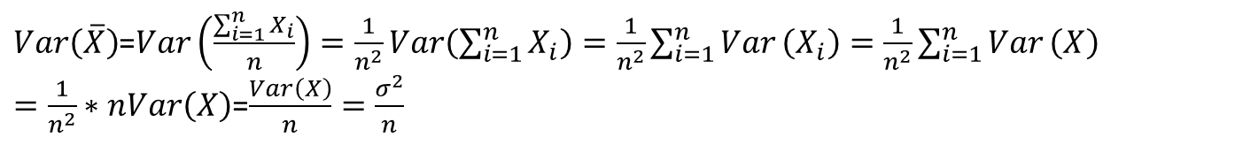
$E\left(\overline{X}\right)$=$E\left(\frac{\sum_{i=1}^{n}{X_{i}}}{n}\right)=\frac{1}{n}E\left(\sum_{i=1}^{n}{X_{i}}\right)=\frac{1}{n}\sum_{i=1}^{n}{E}\left(X_{i}\right)=\frac{1}{n}\sum_{i=1}^{n}{E}\left(X\right)=\frac{1}{n}∗nE\left(X\right)$=$E\left(X\right)$
$Var\left(\overline{X}\right)$=$Var\left(\frac{\sum_{i=1}^{n}{X_{i}}}{n}\right)=\frac{1}{n^{2}}Var\left(\sum_{i=1}^{n}{X_{i}}\right)=\frac{1}{n^{2}}\sum_{i=1}^{n}{Var}\left(X_{i}\right)=\frac{1}{n^{2}}\sum_{i=1}^{n}{Var}\left(X\right)$
$=\frac{1}{n^{2}}∗nVar\left(X\right)$=$\frac{Var\left(X\right)}{n}=\frac{σ^{2}}{n}$

Slide 25
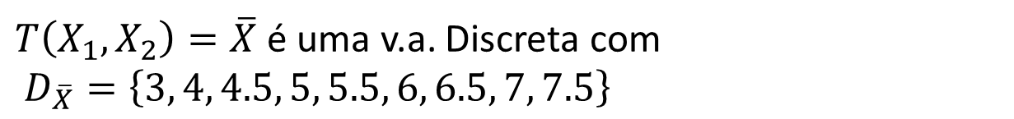

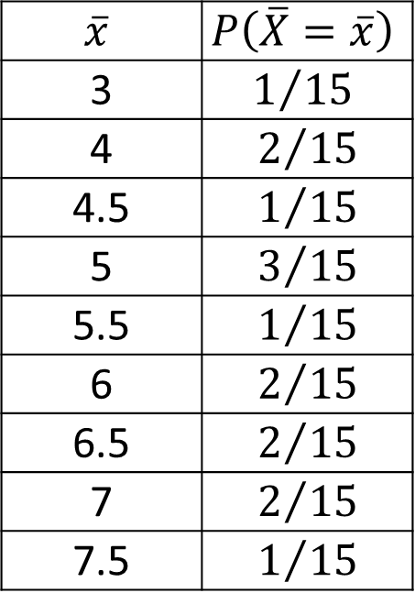
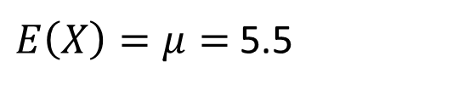
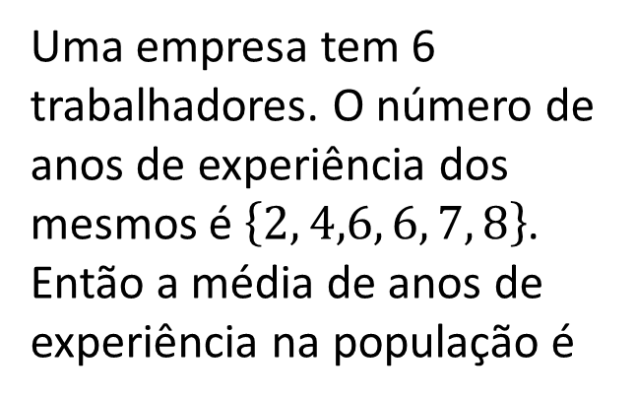
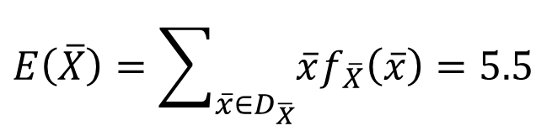
Amostragem
$T\left(X_{1},X_{2}\right)=\overline{X}$ é uma v.a. Discreta com
$D_{\overline{X}}=\left\{3, 4, 4.5, 5, 5.5, 6, 6.5, 7, 7.5\right\}$
$$\overline{x}$$ | $$P\left(\overline{X}=\overline{x}\right)$$
3 | $$1/{15}$$
4 | $$2/{15}$$
4.5 | $$1/{15}$$
5 | $$3/{15}$$
5.5 | $$1/{15}$$
6 | $$2/{15}$$
6.5 | $$2/{15}$$
7 | $$2/{15}$$
7.5 | $$1/{15}$$
Uma empresa tem 6 trabalhadores. O número de anos de experiência dos mesmos é $\left\{2, 4,6, 6, 7, 8\right\}$. Então a média de anos de experiência na população é
$E\left(X\right)=μ=$5.5
$$E\left(\overline{X}\right)=\sum_{\overline{x}∈D_{\overline{X}}}{\overline{x}f_{\overline{X}}\left(\overline{x}\right)=5.5}$$
$E\left(\overline{X}\right)=μ$

Slide 26
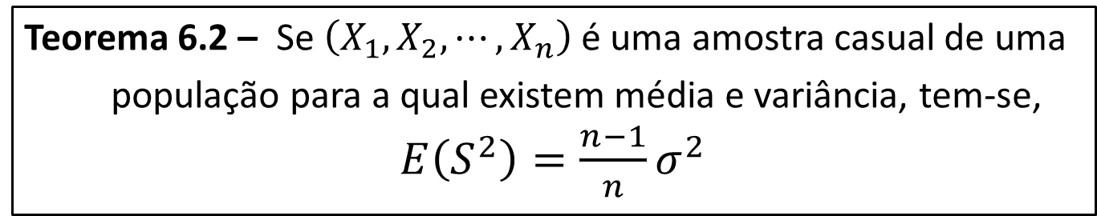
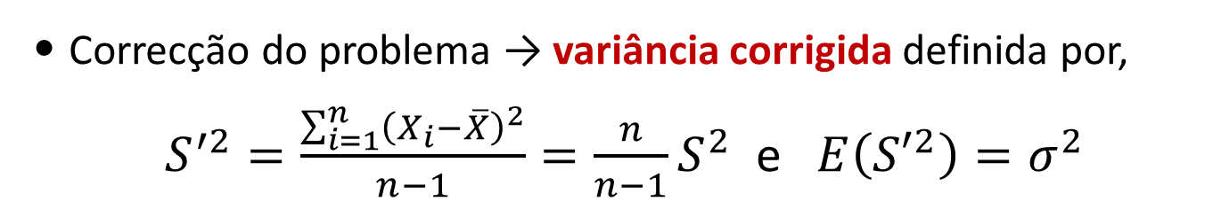
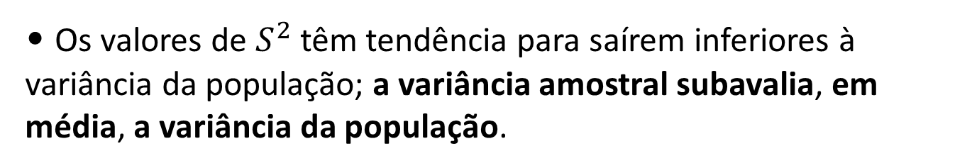
Amostragem
Teorema 6.2 – Se $\left(X_{1},X_{2},⋯,X_{n}\right)$ é uma amostra casual de uma
população para a qual existem média e variância, tem-se, $E\left(S^{2}\right)=\frac{n−1}{n}σ^{2}$
• Os valores de $S^{2}$ têm tendência para saírem inferiores à variância da população; a variância amostral subavalia, em média, a variância da população.
• Correcção do problema → variância corrigida definida por,
$S^{′2}=\frac{\sum_{i=1}^{n}{{\left(X_{i}−\overline{X}\right)}^{2}}}{n−1}=\frac{n}{n−1}S^{2}$ e $E\left({S′}^{2}\right)=σ^{2}$

Slide 27
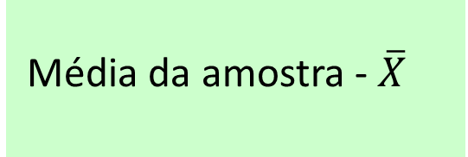
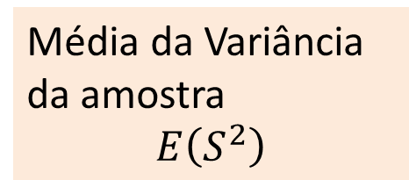
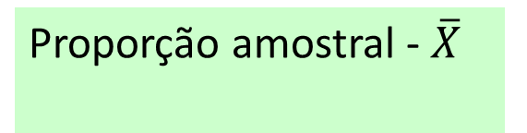









Amostragem
Parâmetros População
Estatísticas
Parâmetros da distribuição amostral
Bernoulli:
Proporção - $θ$
Proporção amostral - $\overline{X}$
Média da proporção amostral - $E\left(\overline{X}\right)$
Poisson
Média - $λ$
Média da amostra - $\overline{X}$
Média da média da amostra - $E\left(\overline{X}\right)$
Normal
Média - $μ$
Variância - $σ^{2}$
Variância da amostra
$$S^{2}$$
Variância da média da amostra
V$ar\left(\overline{X}\right)$
Variância corrigida da amostra
$${S′}^{2}$$
Média da Variância da amostra
$$E\left(S^{2}\right)$$
Exponencial
Média - $μ$

Slide 28


Amostragem - Populações normais :
Distribuição da Média amostral com variância conhecida
$\left(X_{1},X_{2},⋯,X_{n}\right)$ amostra casual de uma população $N\left(μ, σ^{2}\right)$
Tem-se,
$E\left(\overline{X}\right)=μ$; $Var\left(\overline{X}\right)={σ^{2}}/n$
Logo, $\overline{X}\sim N\left(μ,{σ^{2}}/n\right)$ ou $\frac{\overline{X}−μ}{\sqrt{{σ^{2}}/n}}=\frac{\overline{X}−μ}{σ/{\sqrt{n}}}\sim N\left(0, 1\right)$
Fig. 6.13 – Distribuição de $\overline{X}$ para n = 5, 25 e100.

Slide 29




Amostragem:
Exemplo 6.21 – Suponha-se que a duração das chamadas telefónicas locais em determinada empresa pode ser bem aproximada por uma distribuição normal com média igual a 17 minutos e variância 25. Qual a probabilidade de, numa amostra aleatória de n chamadas, a duração média se situar entre (a) 16 e 18 minutos e (b) 14 e 16m?
a) $n=25$
$$P\left(16<\overline{X}<18\right)=P\left(\frac{16−17}{5/{\sqrt{25}}}<\frac{\overline{X}−μ}{σ/{\sqrt{n}}}<\frac{18−17}{5/{\sqrt{25}}}\right)=P\left(−1<Z<1\right)$$
$=Φ\left(1\right)−Φ\left(−1\right)=2Φ\left(1\right)−1≈0.6826$
$$\overline{X}\sim N\left(μ,{σ^{2}}/n\right)$$
$$P\left(16<\overline{X}<18\right)=normcdf\left(16, 18, 17, 5/\sqrt{25}\right)$$
b) $n=100$
$P\left(16<\overline{X}<18\right)=P\left(\frac{16−17}{5/{\sqrt{100}}}<\frac{\overline{X}−μ}{σ/{\sqrt{n}}}<\frac{18−17}{5/{\sqrt{100}}}\right)$ $=P\left(−2<Z<2\right)$
$=Φ\left(2\right)−Φ\left(−2\right)=2Φ\left(2\right)−1≈0.9544$

Slide 30



Amostragem:
b) $n=25$
$P\left(14<\overline{X}<16\right)=P\left(\frac{14−17}{5/{\sqrt{25}}}<\frac{\overline{X}−μ}{σ/{\sqrt{n}}}<\frac{16−17}{5/{\sqrt{25}}}\right)$
$$=P\left(−3<Z<−1\right) =Φ\left(−1\right)−Φ\left(−3\right)$$
$=Φ\left(3\right)−Φ\left(1\right)≈0.1573$
$$n=100$$
$P\left(14<\overline{X}<16\right)=P\left(\frac{14−17}{5/{\sqrt{100}}}<\frac{\overline{X}−μ}{σ/{\sqrt{n}}}<\frac{16−17}{5/{\sqrt{100}}}\right)$ $=P\left(−6<Z<−2\right)$
$=Φ\left(−2\right)−Φ\left(−6\right)=Φ\left(6\right)−Φ\left(2\right)≈0.0228$

Slide 31


Amostragem:
Populações normais - Distribuição da Variância amostral
$\left(X_{1},X_{2},⋯,X_{n}\right)$ amostra casual de uma população $N\left(μ, σ^{2}\right)$
$$X_{i}\sim N\left(0, 1\right)\overset{⇒}{}X_{i}^{2}\sim χ_{\left(1\right)}^{2}$$
Relembre-se,
Logo,
$$\frac{nS^{2}}{σ^{2}}=\frac{\left(n−1\right){S′}^{2}}{σ^{2}}=\frac{\sum_{i=1}^{n}{{\left(X_{i}−\overline{X}\right)}^{2}}}{σ^{2}}\sim χ_{\left(n−1\right)}^{2}$$
(um grau de liberdade é perdido quando se usa $\overline{X}$ em vez de $μ$)

Slide 32


Amostragem:
TABELA 6 – DISTRIBUIÇÃO DO QUI-QUADRADO
$$χ_{\left(n\right),ε}^{2}:P\left(X>χ_{\left(n\right),ε}^{2}\right)=ε$$

Slide 33




Amostragem - Populações normais :
Distribuição da Média amostral com variância desconhecida
$\left(X_{1},X_{2},⋯,X_{n}\right)$ amostra casual de uma população $N\left(μ, σ^{2}\right)$
desconhecido
Deve substituir-se $σ^{2}$ por $S^{2}$ ou $S^{′2}$
$$\frac{N\left(0,1\right)}{\sqrt{{\left(χ_{\left(n−1\right)}^{2}\right)}/n}}\sim t_{\left(n−1\right)}$$
Deve usar-se o rácio de Student
Logo, se $\overline{X}$ e $S^{2}$ são a média e variância da amostra casual de dimensão $n$ de uma população normal com média $μ$, então
$$T=\frac{{\overline{X}−μ}/{\sqrt{\frac{σ^{2}}{n}}}}{\sqrt{\frac{\frac{nS^{2}}{σ^{2}}}{n−1}}}$$
$$T=\frac{\overline{X}−μ}{{S′}/{\sqrt{n}}}=\frac{\overline{X}−μ}{S/{\sqrt{n−1}}}\sim t\left(n−1\right)$$
• Para grandes amostras a t-“Student” pode ser aproximada pela normal

Slide 34
Amostragem:
TABELA 7 – DISTRIBUIÇÃO t-“Student”

Slide 35




Amostragem
Distribuições por amostragem assintóticas
Em muitas situações não é possível obter distribuições exactas para as estatísticas $\sum_{i=1}^{n}{X_{i}}, \overline{X}, S^{2}, {S′}^{2}$, mas podem obter-se distribuições aproximadas, desde que existam os momentos da população até certa ordem.
• Distribuição assintótica da Média amostral
$\left(X_{1},X_{2},⋯,X_{n}\right)$ amostra casual de uma população
$E\left(X_{i}\right)=μ;Var\left(X_{i}\right)={ σ}^{2}\left(i=1,2,⋯,n\right)$
Então, para $n\overset{→}{}∞$, pelo Teorema do Limite Central
$Z_{n}=\frac{\sum_{i=1}^{n}{X_{i}}−nμ}{σ\sqrt{n}}=\frac{\overline{X}−μ}{σ/{\sqrt{n}}}\dot{\sim }$ $N\left(0,1\right)$ $\left(6.21\right)$
$$\sum_{i=1}^{n}{X_{i}\dot{\sim }N\left(nμ, n{ σ}^{2}\right)}$$

Slide 36
Amostragem

Slide 37
Amostragem

Slide 38
Amostragem

Slide 39






Amostragem
Exemplo 6.17 – Sejam as variáveis aleatórias $iid$, $\left(X_{1},X_{2},⋯,X_{30}\right)$com distribuição uniforme no intervalo $(0,10)$. Pretende determinar-se $P(\overline{X}< 5.5).$ Como o valor exacto é de difícil cálculo, recorre-se ao TLC (6.21). Então, tem-se:
${Var\left(\overline{X}\right)=σ^{2}}/{30=\frac{{{10}^{2}}/{12, }}{30}}=0.53.$
$$E\left(\overline{X}\right)=μ=5,$$
$$=P\left(\frac{\overline{X}−μ}{σ/{\sqrt{n}}}<\frac{5.5−5}{0.53}\right)$$
$$P\left(\overline{X}<5.5\right)$$
$$≈Φ\left(0.94\right)=0.8264$$

Slide 40




Amostragem - Populações Bernoulli:
População é composta por elementos de dois tipos: os que possuem e os que não possuem determinado atributo.
Distribuição da proporção amostral
$\left(X_{1},X_{2},⋯,X_{n}\right)$ amostra casual de uma população $B\left(θ\right)$
Tem-se,
$E\left(\overline{X}\right)=θ$; $Var\left(\overline{X}\right)={θ\left(1−θ\right)}/n$
Então, para $n\overset{→}{}∞$, pelo Teorema do Limite Central
$Z_{n}=\frac{\sum_{i=1}^{n}{X_{i}}−nθ}{\sqrt{nθ\left(1−θ\right)}}=\frac{\overline{X}−θ}{\sqrt{\frac{θ\left(1−θ\right)}{n}}}\dot{\sim }$ $N\left(0,1\right)$ $\left(6.21\right)$
$$\sum_{i=1}^{n}{X_{i}\dot{\sim } N\left(nθ,nθ\left(1−θ\right)\right)}$$

Slide 41

Amostragem - Populações Bernoulli:
Exemplo 6.19 – Admita-se que uma instituição bancária classifica os seus clientes possuidores de cartões de crédito em “maus” e “bons” riscos, conforme tenham ou não faltado a um pagamento nos últimos 2 anos. Suponha-se que a proporção de “maus” riscos (classificados por $X = 1$) é de $0.05$ para as agências da zona de Lisboa. Qual a probabilidade de se obter pelo menos $10\%$ de maus riscos numa amostra de:
(a) $50$ clientes; (b) $400$ clientes?

Slide 42


Amostragem - Populações Bernoulli:
A resposta a qualquer das duas alíneas é obtida calculando
$P\left(\overline{X}≥0,1\right)$, sabendo-se que $X_{i}\sim Bi\left(1;0,05\right) i=1,2,⋯,n$.
(a) $n=50; θ=0,05→$ aproximar usando o TLC com correcção de continuidade
$$P\left(\overline{X}≥0,1\right)=1−P\left(\frac{\overline{X}−θ}{\sqrt{\frac{θ\left(1−θ\right)}{n}}}<\frac{0,1−\frac{1}{2n}−0,05}{\sqrt{\frac{0,05\left(1−0,05\right)}{50}}}\right)$$
$=1−P\left(\frac{\overline{X}−θ}{\sqrt{\frac{θ\left(1−θ\right)}{n}}}<\frac{0,1−\frac{1}{2∗50}−0,05}{\sqrt{\frac{0,05\left(1−0,05\right)}{50}}}\right)=1−P\left(Z<1.2978\right)$
$≈1−φ\left(1.2978\right)=1−0.9028=0$.0972

Slide 43


Amostragem - Populações Bernoulli:
A resposta a qualquer das duas alíneas é obtida calculando
$P\left(\overline{X}≥0,1\right)$, sabendo-se que $X_{i}\sim Bi\left(1;0,05\right) i=1,2,⋯,n$.
(b) $n=400; θ=0,05→$ aproximar usando o TLC
$$P\left(\overline{X}≥0,1\right)=1−P\left(\frac{\overline{X}−θ}{\sqrt{\frac{θ\left(1−θ\right)}{n}}}<\frac{0,1−\frac{1}{2∗400}−0,05}{\sqrt{\frac{0,05\left(1−0,05\right)}{400}}}\right)$$
$$=1−P\left(\frac{\overline{X}−θ}{\sqrt{\frac{θ\left(1−θ\right)}{n}}}<\frac{0.0488}{0.0109}\right)≈1−P\left(Z<4.4736\right)$$
$$≈0$$

Slide 44











Capítulo 6 - Amostragem
6.12 - Populações normais: diferença entre duas médias, variâncias conhecidas
• 2 populações normais: $X_{1}\sim N\left(μ_{1}, σ_{1}^{2}\right)$ e $X_{2}\sim N\left(μ_{2}, σ_{2}^{2}\right)$
$$\left(X_{11}, X_{12},⋯,X_{1m}\right)$$
$$\left(X_{21}, X_{22},⋯,X_{2n}\right)$$
$${\overline{X}}_{1}=\frac{\sum_{i=1}^{m}{X_{1i}}}{m}$$
$${\overline{X}}_{2}=\frac{\sum_{i=1}^{n}{X_{2i}}}{n}$$
$${\overline{X}}_{1}\sim N\left(μ_{1}, {σ_{1}^{2}}/m\right)$$
$${\overline{X}}_{2}\sim N\left(μ_{2}, {σ_{2}^{2}}/n\right)$$
Estatística teste: ${\overline{X}}_{1}−{\overline{X}}_{2}$
$$E\left({\overline{X}}_{1}−{\overline{X}}_{2}\right)=E\left({\overline{X}}_{1}\right)−E\left({\overline{X}}_{2}\right)=μ_{1}−μ_{2}$$
$$Var\left({\overline{X}}_{1}−{\overline{X}}_{2}\right)=Var\left({\overline{X}}_{1}\right)+Var\left({\overline{X}}_{2}\right)=\frac{σ_{1}^{2}}{m}+\frac{σ_{2}^{2}}{n}$$
$${\overline{X}}_{1}−{\overline{X}}_{2}\sim N\left(μ_{1}−μ_{2},\frac{σ_{1}^{2}}{m}+\frac{σ_{2}^{2}}{n}\right)$$
$$\frac{{\overline{X}}_{1}−{\overline{X}}_{2}−\left(μ_{1}−μ_{2}\right)}{\sqrt{{σ_{1}^{2}}/m+{σ_{2}^{2}}/n}}\sim N\left(0,1\right)$$

Slide 45







Capítulo 6 - Amostragem
• Quando as variâncias, são desconhecidas, pode recorrer-se a outros resultados para estabelecer inferências sobre $μ_{1}−μ_{2}$.
1. Variâncias iguais - $σ_{1}^{2}=σ_{2}^{2}=σ^{2}$, tem-se:
$\frac{{\overline{X}}_{1}−{\overline{X}}_{2}−\left(μ_{1}−μ_{2}\right)}{\sqrt{{σ_{}^{2}}/m+{σ_{}^{2}}/n}}=\frac{{\overline{X}}_{1}−{\overline{X}}_{2}−\left(μ_{1}−μ_{2}\right)}{σ\sqrt{\frac{1}{m}+\frac{1}{n}}}\sim N\left(0,1\right)$;
$\frac{\left(m−1\right)S_{1}^{′2}}{σ^{2}}\sim χ_{\left(m−1\right)}^{2}$;
$$\frac{\left(n−1\right)S_{2}^{′2}}{σ^{2}}\sim χ_{\left(n−1\right)}^{2}$$
$$\frac{\left(m−1\right)S_{1}^{′2}}{σ^{2}}+\frac{\left(n−1\right)S_{2}^{′2}}{σ^{2}}=\frac{\left(m−1\right)S_{1}^{′2}+\left(n−1\right)S_{2}^{′2}}{σ^{2}}\sim χ_{\left(\underset{m+n−2}{\underbrace{m−1+n−1}}\right)}^{2}$$
$${\frac{{\overline{X}}_{1}−{\overline{X}}_{2}−\left(μ_{1}−μ_{2}\right)}{σ\sqrt{\frac{1}{m}+\frac{1}{n}}}}/{\frac{1}{σ}\sqrt{\frac{\left(m−1\right)S_{1}^{′2}+\left(n−1\right)S_{2}^{′2}}{m+n−2}}}$$

Slide 46



Capítulo 6 - Amostragem
$$\frac{\frac{{\overline{X}}_{1}−{\overline{X}}_{2}−\left(μ_{1}−μ_{2}\right)}{\sqrt{\frac{1}{m}+\frac{1}{n}}}}{\sqrt{\frac{\left(m−1\right){S′}_{1}^{2}+\left(n−1\right){S′}_{2}^{2}}{\left(m−n−2\right)}}}\sim t\left(m+n−2\right)$$
2. variâncias diferentes $σ_{1}^{2}≠σ_{2}^{2}$, as inferências sobre $μ_{1}−μ_{2}$ tornam-se bem mais complexas.

Slide 47

Capítulo 6 - Amostragem
6.13 - Populações normais: a relação entre duas variâncias
• Para inferir sobre a relação entre as variâncias,${σ_{1}^{2}}/{σ_{2}^{2}}$, de duas populações normais independentes é natural pensar na estatística ${{S′}_{1}^{2}}/{{S′}_{2}^{2}}$.
• Sendo as duas amostras independentes: tem-se as variáveis aleatórias independentes,
$U=\frac{\left(m−1\right){S′}_{1}^{2}}{σ_{1}^{2}}\sim χ_{\left(m−1\right)}^{2}$ e $V=\frac{\left(n−1\right){S′}_{2}^{2}}{σ_{2}^{2}}\sim χ_{\left(n−1\right)}^{2}$
De onde se obtem:
$$\frac{U/{\left(m−1\right)}}{V/{\left(n−1\right)}}=\frac{\frac{\frac{\left(m−1\right){S′}_{1}^{2}}{σ_{1}^{2}}}{m−1}}{\frac{\frac{\left(n−1\right){S′}_{2}^{2}}{σ_{2}^{2}}}{n−1}}\sim F_{\left(m−1, n−1\right)}$$

Slide 48


Capítulo 6 - Amostragem
Definição 6.4 – Distribuição F-Snedcor
Considerem-se duas variáveis aleatórias, $U$ e $V$, independentes tais
que, $U\sim χ_{\left(m\right)}^{2}$ e $V\sim χ_{\left(n\right)}^{2}$, então
$$X=\frac{U/m}{V/n}\sim F_{\left(m, n\right)}$$
e diz-se que $X$ tem distribuição $F−Snedcor$ com $m$ e $n$ graus de
liberdade.
Na figura 6.15 representam-se vários casos particulares da função densidade de uma variável aleatória com distribuição $F−Snedcor$.

Slide 49
Capítulo 6 - Amostragem
Fig. 6.15 – Funções densidade de uma distribuição $F−Snedcor$
$$E\left(X\right)=\frac{n}{n−2} \left(n>2\right); Var\left(X\right)=\frac{2n^{2}\left(m+n−2\right)}{m{\left(n−2\right)}^{2}\left(n−4\right)} \left(n>4\right)$$

Slide 50

Capítulo 6 - Amostragem
Tabela 8, pag. 671: valores $F_{\left(m, n\right),ε}$para alguns pares $(m, n)$e
para valores de $ε$ de emprego frequente – $0.05, 0.025 e 0.01$–
tais que
$X\sim F_{\left(m, n\right)}\overset{⇒}{}P\left(X>F_{\left(m, n\right),ε}\right)=ε$

Slide 51


Capítulo 6 - Amostragem
$$P\left(X>F_{\left(m, n\right),ε}\right)=ε$$
 |  |  | m - graus de liberdade do numerador
 |  | ε | 1 | 2 | 3 | 4 | 5 | 6 | 7 | 8 | 9 | 10 | 12 | 15 | 20 | 24 | 30 | 40 | 60 | 120 | ∞
n – graus de liberdade do denominador
 | 1 | .100 | 39.86 | 49.50 | 53.59 | 55.83 | 57.24 | 58.20 | 58.91 | 59.44 | 59.86 | 60.19 | 60.71 | 61.22 | 61.74 | 62.00 | 62.26 | 62.53 | 62.79 | 63.06 | 63.33
 |  | .050 | 161.45 | 199.50 | 215.71 | 224.58 | 230.16 | 233.99 | 236.77 | 238.88 | 240.54 | 241.88 | 243.90 | 245.95 | 248.02 | 249.05 | 250.10 | 251.14 | 252.20 | 253.25 | 254.32
 |  | .025 | 647.79 | 799.48 | 864.15 | 899.60 | 921.83 | 937.11 | 948.20 | 956.64 | 963.28 | 968.63 | 976.72 | 984.87 | 993.08 | 997.27 | 1001.40 | 1005.60 | 1009.79 | 1014.04 | 1018.26
 |  | .010 | 4052.18 | 4999.34 | 5403.53 | 5624.26 | 5763.96 | 5858.95 | 5928.33 | 5980.95 | 6022.40 | 6055.93 | 6106.68 | 6156.97 | 6208.66 | 6234.27 | 6260.35 | 6286.43 | 6312.97 | 6339.51 | 6365.59
 | 2 | .100 | 8.53 | 9.00 | 9.16 | 9.24 | 9.29 | 9.33 | 9.35 | 9.37 | 9.38 | 9.39 | 9.41 | 9.42 | 9.44 | 9.45 | 9.46 | 9.47 | 9.47 | 9.48 | 9.49
 |  | .050 | 18.51 | 19.00 | 19.16 | 19.25 | 19.30 | 19.33 | 19.35 | 19.37 | 19.38 | 19.40 | 19.41 | 19.43 | 19.45 | 19.45 | 19.46 | 19.47 | 19.48 | 19.49 | 19.50
 |  | .025 | 38.51 | 39.00 | 39.17 | 39.25 | 39.30 | 39.33 | 39.36 | 39.37 | 39.39 | 39.40 | 39.41 | 39.43 | 39.45 | 39.46 | 39.46 | 39.47 | 39.48 | 39.49 | 39.50
 |  | .010 | 98.50 | 99.00 | 99.16 | 99.25 | 99.30 | 99.33 | 99.36 | 99.38 | 99.39 | 99.40 | 99.42 | 99.43 | 99.45 | 99.46 | 99.47 | 99.48 | 99.48 | 99.49 | 99.50
 | 3 | .100 | 5.54 | 5.46 | 5.39 | 5.34 | 5.31 | 5.28 | 5.27 | 5.25 | 5.24 | 5.23 | 5.22 | 5.20 | 5.18 | 5.18 | 5.17 | 5.16 | 5.15 | 5.14 | 5.13
 |  | .050 | 10.13 | 9.55 | 9.28 | 9.12 | 9.01 | 8.94 | 8.89 | 8.85 | 8.81 | 8.79 | 8.74 | 8.70 | 8.66 | 8.64 | 8.62 | 8.59 | 8.57 | 8.55 | 8.53
 |  | .025 | 17.44 | 16.04 | 15.44 | 15.10 | 14.88 | 14.73 | 14.62 | 14.54 | 14.47 | 14.42 | 14.34 | 14.25 | 14.17 | 14.12 | 14.08 | 14.04 | 13.99 | 13.95 | 13.90
 |  | .010 | 34.12 | 30.82 | 29.46 | 28.71 | 28.24 | 27.91 | 27.67 | 27.49 | 27.34 | 27.23 | 27.05 | 26.87 | 26.69 | 26.60 | 26.50 | 26.41 | 26.32 | 26.22 | 26.13
 | 4 | .100 | 4.54 | 4.32 | 4.19 | 4.11 | 4.05 | 4.01 | 3.98 | 3.95 | 3.94 | 3.92 | 3.90 | 3.87 | 3.84 | 3.83 | 3.82 | 3.80 | 3.79 | 3.78 | 3.76
 |  | .050 | 7.71 | 6.94 | 6.59 | 6.39 | 6.26 | 6.16 | 6.09 | 6.04 | 6.00 | 5.96 | 5.91 | 5.86 | 5.80 | 5.77 | 5.75 | 5.72 | 5.69 | 5.66 | 5.63
 |  | .025 | 12.22 | 10.65 | 9.98 | 9.60 | 9.36 | 9.20 | 9.07 | 8.98 | 8.90 | 8.84 | 8.75 | 8.66 | 8.56 | 8.51 | 8.46 | 8.41 | 8.36 | 8.31 | 8.26
 |  | .010 | 21.20 | 18.00 | 16.69 | 15.98 | 15.52 | 15.21 | 14.98 | 14.80 | 14.66 | 14.55 | 14.37 | 14.20 | 14.02 | 13.93 | 13.84 | 13.75 | 13.65 | 13.56 | 13.46
 | 5 | .100 | 4.06 | 3.78 | 3.62 | 3.52 | 3.45 | 3.40 | 3.37 | 3.34 | 3.32 | 3.30 | 3.27 | 3.24 | 3.21 | 3.19 | 3.17 | 3.16 | 3.14 | 3.12 | 3.11
 |  | .050 | 6.61 | 5.79 | 5.41 | 5.19 | 5.05 | 4.95 | 4.88 | 4.82 | 4.77 | 4.74 | 4.68 | 4.62 | 4.56 | 4.53 | 4.50 | 4.46 | 4.43 | 4.40 | 4.37
 |  | .025 | 10.01 | 8.43 | 7.76 | 7.39 | 7.15 | 6.98 | 6.85 | 6.76 | 6.68 | 6.62 | 6.52 | 6.43 | 6.33 | 6.28 | 6.23 | 6.18 | 6.12 | 6.07 | 6.02
 |  | .010 | 16.26 | 13.27 | 12.06 | 11.39 | 10.97 | 10.67 | 10.46 | 10.29 | 10.16 | 10.05 | 9.89 | 9.72 | 9.55 | 9.47 | 9.38 | 9.29 | 9.20 | 9.11 | 9.02
 | 6 | .100 | 3.78 | 3.46 | 3.29 | 3.18 | 3.11 | 3.05 | 3.01 | 2.98 | 2.96 | 2.94 | 2.90 | 2.87 | 2.84 | 2.82 | 2.80 | 2.78 | 2.76 | 2.74 | 2.72
 |  | .050 | 5.99 | 5.14 | 4.76 | 4.53 | 4.39 | 4.28 | 4.21 | 4.15 | 4.10 | 4.06 | 4.00 | 3.94 | 3.87 | 3.84 | 3.81 | 3.77 | 3.74 | 3.70 | 3.67
 |  | .025 | 8.81 | 7.26 | 6.60 | 6.23 | 5.99 | 5.82 | 5.70 | 5.60 | 5.52 | 5.46 | 5.37 | 5.27 | 5.17 | 5.12 | 5.07 | 5.01 | 4.96 | 4.90 | 4.85
 |  | .010 | 13.75 | 10.92 | 9.78 | 9.15 | 8.75 | 8.47 | 8.26 | 8.10 | 7.98 | 7.87 | 7.72 | 7.56 | 7.40 | 7.31 | 7.23 | 7.14 | 7.06 | 6.97 | 6.88
 | 7 | .100 | 3.59 | 3.26 | 3.07 | 2.96 | 2.88 | 2.83 | 2.78 | 2.75 | 2.72 | 2.70 | 2.67 | 2.63 | 2.59 | 2.58 | 2.56 | 2.54 | 2.51 | 2.49 | 2.47
 |  | .050 | 5.59 | 4.74 | 4.35 | 4.12 | 3.97 | 3.87 | 3.79 | 3.73 | 3.68 | 3.64 | 3.57 | 3.51 | 3.44 | 3.41 | 3.38 | 3.34 | 3.30 | 3.27 | 3.23
 |  | .025 | 8.07 | 6.54 | 5.89 | 5.52 | 5.29 | 5.12 | 4.99 | 4.90 | 4.82 | 4.76 | 4.67 | 4.57 | 4.47 | 4.41 | 4.36 | 4.31 | 4.25 | 4.20 | 4.14
 |  | .010 | 12.25 | 9.55 | 8.45 | 7.85 | 7.46 | 7.19 | 6.99 | 6.84 | 6.72 | 6.62 | 6.47 | 6.31 | 6.16 | 6.07 | 5.99 | 5.91 | 5.82 | 5.74 | 5.65

Slide 52

Capítulo 6 - Amostragem
• Os valores indicados pela tabela 8 situam-se na aba da direita da distribuição. Para obter valores na aba da esquerda, isto é, valores $F_{\left(m,n\right)}^{∗}$tais que,
$X\sim F_{\left(m, n\right)}\overset{⇒}{}P\left(X<F_{\left(m,n\right),ε}^{∗}\right)=ε$
tem de atender-se a uma propriedade da F-Snedcor que
estabelece,$X\sim F_{\left(m, n\right)}\overset{⇒}{}Y=\frac{1}{X}\sim F_{\left(n, m\right)}$
Para calcular $P\left(X<a\right)$ faz-se
$$P\left(X<a\right)=P\left(\frac{1}{X}>\frac{1}{a}\right)=P\left(F_{\left(n, m\right)}>\frac{1}{a}\right)$$

Slide 53

Capítulo 6 - Amostragem
Exemplo 6.23 – Suponha-se que os resultados do teste QI são bem modelados por distribuições normais de média $100$ nos países $A$ e $B$ e que se recolheu uma amostra de dimensão $16$ no país $A$ e outra de dimensão $10$ no país $B$. Admitindo que as variâncias nas duas populações são iguais, qual a probabilidade do quociente entre as variâncias corrigidas das duas amostras, ${{S′}_{A}^{2}}/{{S′}_{B}^{2}}$, ser superior a $3.77$?
$$P\left(\frac{{S′}_{A}^{2}}{{S′}_{B}^{2}}>3,77\right)=P\left(F_{\left(15,9\right)}>3,77\right)≈0,025$$

Slide 54

Capítulo 6 - Amostragem
Suponha-se agora que se pretendia calcular a probabilidade do
quociente entre as variâncias corrigidas, ${{S′}_{A}^{2}}/{{S′}_{B}^{2}}$, ser inferior a
0,386. Recorrendo a (6.56) e à tabela 8, obtém-se,
$$P\left(\frac{{S′}_{A}^{2}}{{S′}_{B}^{2}}<0,386\right)=P\left(\frac{{S′}_{B}^{2}}{{S′}_{A}^{2}}>\frac{1}{0,386}\right)=P\left(F_{\left(9,15\right)}>2,59\right)$$
$≈0.05$
Se se quiser saber qual o valor $k$ tal que $P\left(\frac{{S′}_{A}^{2}}{{S′}_{B}^{2}}<k\right)=0.05$ faz-se $P\left(\frac{{S′}_{A}^{2}}{{S′}_{B}^{2}}<k\right)=P\left(\frac{{S′}_{B}^{2}}{{S′}_{A}^{2}}>\frac{1}{k}\right)=0.05\overset{⇒}{}\frac{1}{k}=2.59\overset{⇔}{}k=\frac{1}{2.59}$
$=0.386$

